Slide 1
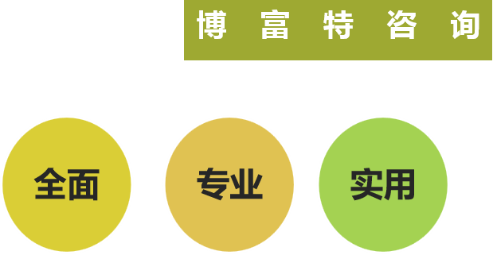
三废监测

Slide 3
CONTENTS
01
Part One
气体监测

Slide 4
化工厂气体监测系统
背景
多数化工企业所处理的大量原材料、中间体和产品，自身具有易燃、易爆、有毒的性质。化工生产、储存和输送等工艺过程，许多都是处于加温（或低温）、加压（或负压）、催化、化学反应等易燃易爆的非常状态条件下，且容易挥发出有毒的气体。
以上情况，在化工行业的绝大多数企业中普遍存在，当大量的有毒有害气体产生时，容易引发重大的化工安全事故，可直接造成人员、财产的巨大损失和对环境的严重破坏，造成社会性灾难。因此，对化工厂生产过程中气体的安全监控具有非同寻常的地位及意义

Slide 5
化工厂危险气体监测及预警系统
基本概念
对化工厂的易燃、易爆、有毒气体及粉尘进行实时在线监控分析，形成直观结果，使生产管理人员掌握化工生产车间的危险气体实时动态信息，并能查询危险气体在过去时间的动态变化，对可能引发危险事故的因素及时排除，把危险控制在始发阶段。
意义
气体监测系统可以实现化工生产的安全、持续、高效地进行。

Slide 6
化工厂气体监测系统的应用范围
1.系统监控的气体种类
有毒气体、易燃气体、易爆气体、粉尘及生产车间视频信息。
2.系统应用的地域范围
既可以应用于一个单独的化工生产车间；也可同时对拥有多个化工生产车间的化工厂区进行监控预警。
3.系统应用的厂区种类
石油化工企业、农药类化工企业、碱化工企业、煤化工企业、磷化工企业、涂料类化工企业、化肥类化工企业、日化类化工企业等。

Slide 7
气体监测系统发展状况及前景
发展状况
在现代化的化工装置中，易燃易爆气体的监测与预警系统已经得到较多的应用，为化工生产的安全起到一定的保障作用，但是其覆盖范围较小、监测因子及预警范围都有一定的局限性。
发展前景
新开发的化工厂危险气体监测及预警系统，监测因子全面、覆盖范围灵活多变、预警范围广泛、预警方式多样，为化工厂的安全生产保障提供更可靠的平台，为化工厂的环境控制提供更好的技术手段，使化工厂真正达到现代化工厂安全环保的要求。

Slide 8
工业环境气体监测内容
可燃性气体
毒性气体
氧气

Slide 9
工业环境气体监测内容
通常把爆炸下限质量分数在10%以下的气体或爆炸上限与下限质量分数之差在20%以上的气体定义为可燃性气体。
在空气或氧气中可燃气体浓度引起燃烧发生爆炸的范围，叫做爆炸界限浓度范围；其最小值叫做爆炸下限（LEL），最大值叫做爆炸上限（UEL）。
常见的可燃性气体有：液化石油气、天然气、瓦斯、煤气、沼气等。
可燃性气体

Slide 10
工业环境气体监测内容
在日常生活及生产作业环境中，含微量浓度的毒性气体也会对人体造成恶劣影响，通常我们把允许质量分数在2X 10^-4以下的气体称为毒性气体。
允许浓度是指作业人员连日在工作环境中，有毒气体在空气中的质量分数低于2X10^-4时对作业人员无影响的浓度。
常见的毒性气体有一氧化碳、二氧化硫、氯气 、化学毒气、光气 、双光气、氰化氢、芥子气等。
毒性气体

Slide 11
工业环境气体监测内容
氧气
氧气无论对人类生存还是产业都是不可缺少的重要物质，通常氧在空气中的含量约占21%。若氧浓度降低，人就会处于缺氧状态，严重时危及生命。
氧气又是各种可燃气体的助燃剂，若氧浓度增高，或高压容器中的氧泄漏就有助燃、着火的危险。在对石油、化工、地矿行业在进行作业及对管道、设备、气/液罐维修时，若内部缺氧就会对生命造成威胁。

Slide 12
危险化工气体监测与预警系统
自动监测监控系统
通讯及集成系统
在企业厂区内部重大风险源周边设置监控点,安装连续自动监测仪和监视仪,实行实时监测和监视。根据各个监测点风险源的特性,设定仪器参数,如检测项目、检测下限、响应时间、操作温度及压力、防爆等级、耐腐蚀性、输入输出信号等，选择安装合适的自动监测仪器设备。
系统将环境监测监控与计算机技术、自动控制技术、网络通讯技术相结合,建立一套集数据采集、通讯传输、数据接入、视频数据接入、数据存储、数据分析、数据服务于一体的自动监测监控系统。

Slide 13
危险化工气体监测与预警系统
预测预警系统
决策支持系统
利用大气环境预测信息,风险源扩散预测信息、事故物质数据、实时监测信息,对污染扩散产生的影响范围和危害程度开展环境影响评估与风险分析,结合应急救援力量、道路状况和实际大气环境,提供包括救援目标等因素的应急响应和救援方案平台,为事故应急处置和救援指挥提供决策支持。
利用实时大气环境监测信息、危险源实时监测信息等,建立能够对突发性大气污染事故进行计算的预测预警系统。如果危险源发生爆炸泄漏等突发环境污染事件,系统根据天气情况、污染物浓度、释放量、种类等信息,建立与大气环境要素预报模型相耦合的不同扩散阶段危险源扩散预报预警模型。

Slide 14
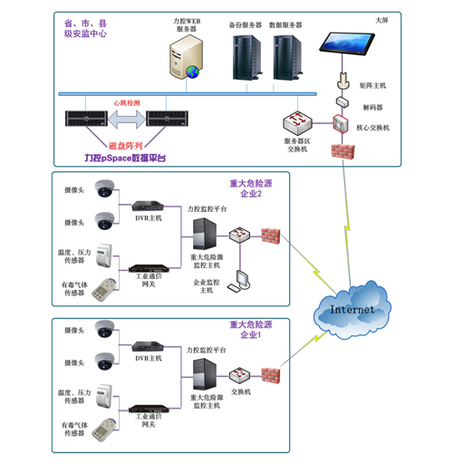
危险化工气体监测与预警系统
智慧城市之危险源远程监控系统系统总体框架

Slide 15
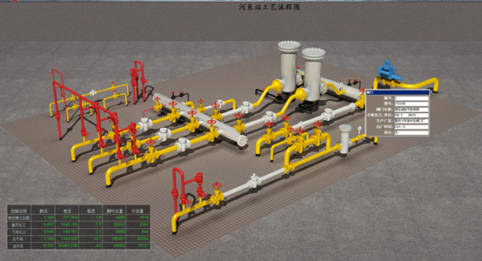
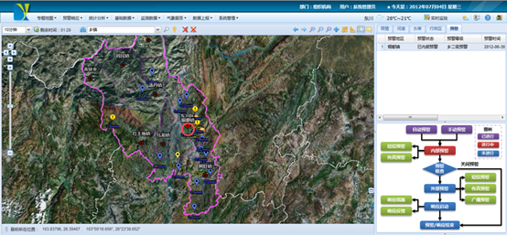
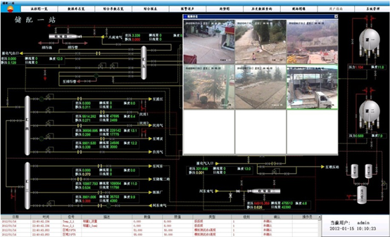
系统功能
实时监控设备状态 对工艺参数进行查询
与GIS的集成
建造污染源分布点系统模型
与视频的集成
通过监测点实时数据的采集与监控点的结合快速定位找到危险源

Slide 16
CONTENTS
02
Part Two
废水监测

Slide 17
工业废水监测
来源：化工工业废水主要来自石油化学工业，煤炭化学工业，酸碱工业，化肥工业，塑料工业，制药工业，染料工业，橡胶工业等排出的生产废水
废水监测包括包括：工艺废水检测包括生产废水和生产污水。按工业企业的产品和加工对象可分为造纸废水、纺织废水、制革废水、农药废水、冶金废水、炼油废水等。

Slide 18
工业废水监测

Slide 19
工业废水监测

Slide 20
工业废水监测
制浆造纸工业水污染物排放标准 GB 3544-2008
制糖工业水污染物排放标准 GB 21909-2008
混装制剂类制药工业水污染物排放标准 GB 21908-2008
中药类制药工业水污染物排放标准 GB 21906-2008
提取类制药工业水污染物排放标准 GB 21905-2008
化学合成类制药工业水污染物排放标准 GB 21904-2008
发酵类制药工业水污染物排放标准 GB 21903-2008
羽绒工业水污染物排放标准 GB 21901-2008

Slide 21
工业废水监测
杂环类农药工业水污染物排放标准 GB 21523-2008
皂素工业水污染物排放标准 GB 20425-2006
医疗机构水污染物排放标准 GB 18466-2005
钢铁工业水污染物排放标准 GB 13456-1992
肉类加工工业水污染物排放标准 GB 13457-1992
纺织染整工业水污染物排放标准 GB 4287-1992
城镇污水处理厂污染物排放标准 GB 18918-2002
污水排入城市下水道水质标准 CJ343-2010

Slide 22
废水监测技术内容
01
02
03
样品采集
样品的保存和运输
样品分析

Slide 23
采样点位
01
02
03
监测点位设置要求：布点应能准确反映企业外排废水情况。
采样点位设置原则：第一类污染物采样点位一律设在车间或车间处理设施排放口或专门处理此类污染物设施的排放口。第二类污染物采样点一律设在排污单位的外排口。进入集中式污水处理厂和进入城市污水管网的污水采样点位应根据地方环境保护行政主管部门的要求确定。
点位管理：采样点位设置有明显标志，不得随意改动，经设置的采样点应建立采样点管理档案。

Slide 24
采样方式、采样容器及采样次数
采样方式
手动采样和自动采样
为方便采样，常用采样工具：聚乙烯塑料桶（瓶/瓢）、硬质玻璃瓶、不锈钢水瓢。
采样容器
采样频率
采样间隔
工业废水采样频率按照GB8978-1996《污水综合排放标准》5.2的规定执行。城镇污水处理厂采集频率按照GB19818-2002《城镇污水处理厂污染物排放标准》4.1.4.2的规定执行。其他有特殊要求的须按照行业相关标准、要求进行。
周期在8h以内的连续性排放，每小时采样1次；周期大于8h的，每2h采样1次，每个生产周期采样次数不少于3次。采样的同时要测定流量。间断排放、非周期性排放的按照相关国家标准确定采样频次。

Slide 25
样品的保存和运输
样品保存
容器密封、冷冻或冷藏、加保护剂。
水样运输前应将容器的外（内）盖盖紧。装箱时应用泡沫塑料等分隔，以防破损。箱子上应有“切勿倒置”等明显标志。同一采样点的样品应尽量装在同一个箱子中；如分装在几个箱子内，则各箱内均应有同样的采样记录表。运输前应检查所采水样是否已全部装箱。运输时应有专门运送人员。水样交实验室时，交接单填写清楚、详细。
样品运输

Slide 26
样品分析
常规监测项目
PH、色度、浊度、臭和味、SS（悬浮物）、电导率、COD cr（化学需氧量）、BOD₅（5日生化需氧量）、酸度、碱度、总硬度、全盐量、溶解氧、NH3-N氨氮、TP（总磷）、TN（总氮）、亚硝酸盐氮，硝酸盐氮 ，硫酸盐、石油类、氟化物，总氰化物，硫化物、LAS（阴离子表面活性剂）、挥发性酚、铅、铜、锌、镍、镉、总汞、总铬、总砷、六价铬、铁、锰、苯、甲苯、乙苯等。
废水的监测项目按照行业类型有不同要求，具体见相关行业标准、规范。

Slide 27
样品分析
工业废水监测项目
类型 | 必测项目 | 选测项目
塑料 | COD、BOD、油类、总有机碳、硫化物、悬浮物 | 氯化物、铝
橡胶 | COD、BOD、油类、总有机碳、硫化物、六价铬 | 苯系物、苯并（a）芘、重金属、邻苯二甲酸酯、氯化物等
医药生产 | pH、COD、BOD、油类、总有机碳、悬浮物、挥发酚 | 苯胺类、硝基苯类、氯化物、铝

Slide 28
样品分析
工业废水监测项目
类型 | 必测项目 | 选测项目
食品加工 | pH、COD、BOD、氨氮、悬浮物、硝酸盐氮、动植物油 | 总有机碳、铝、氯化物、挥发酚、铅、锌、油类、总氮、总磷
屠宰及肉类加工 | pH、COD、BOD、悬浮物、动植物油、氨氮、大肠菌群 | 石油类、细菌总数、总有机碳
饮料制造业 | pH、COD、BOD、悬浮物、氨氮、粪大肠菌群 | 细菌总数、挥发酚、油类、总氮、总磷

Slide 29
样品分析
部分国家重点源监测项目与行业标准污染物项目不完全一致。例：
制糖行业
监测分类 | 监测项目 | 备注
重点污染源 | pH值、色度、COD、BOD₅、氨氮、石油类、流量
行业标准污染物 | pH值、COD、BOD₅、氨氮、 SS、总氮、 总磷、单位产品（糖）基准排水量 | 2009年5月1日起开始执行

Slide 30
样品分析
分析方法
首先选用国家标准分析方法，统一分析方法或行业标准方法。
当实验室不具备使用标准分析方法是。也可采用原国家环境保护局监督管理司环监[1994]017号文和环监[1995]号公文公布的方法。
在某些项目的监测中，尚无“标准”和“统一”分析方法时，可采用ISO、美国EPA和日本JIS方法体系等其他等效分析方法，但应经过验证合格，其检出限、准确度和精密度应能达到监控要求

Slide 31
废水监测方法
01
02
03
色度
PH值
残渣（SS）
06
05
04
溶解氧
化学需氧量COD
生化需氧量BOD
磷 总氮 氨氮

Slide 32
溶氧量
1 碘量法
水样中加入硫酸锰和碱性碘化钾，水中溶解氧将低价锰氧化成高价锰，生成四价锰的氢氧化物棕色沉淀。加酸后，氢氧化物溶解并与碘离子反应释放出游离碘。以淀粉作指示剂，用硫代硫酸钠滴定释放出的碘，可计算溶解氧的含量。
仪器：250-300ml溶解氧瓶 试剂：硫酸锰、氢氧化钠、碘化钾、硫酸、淀粉、重铬酸钾、硫代硫酸钠、水杨酸或氯化锌（用于淀粉防腐）
2 便携式溶解氧仪法（B）-------常用便携方法
测定溶解氧的电极由一个附有感应器的薄膜和一个温度测量及裣的内置热敏电阻组成。电极的可渗透薄膜为选择性薄膜，把待测水样和感应器隔开，水和可溶性物质不能透过，只允许氧气通过。当给感应器供应电压时，氧气穿过薄膜发生还原反应，产生微弱的扩散电流，通过测量电流值可测定溶解氧浓度
仪器：便携式溶解氧仪

Slide 33
CONTENTS
03
Part Three
固体监测

Slide 34
固体废物
定义
指在生产建设、日常生活和其他活动中产生的污染环境的固态、半固态废弃物质，固体废物污染往往是其他污染的源头，其危害具有明显的持久性和不可逆性

Slide 35
固体分类
工业固体废物
城市生活垃圾是指在城市日常生活中或者为城市日常生括提供服务的活动中产生的固体废物以及法律、 行政法规规定枧为城市生活垃圾的固体废物 。
危险废物
危险废物 :是指列入国家危险废物名录或者根据 国家 规定的危 险废物鉴别标准和 鉴别方法认定的具有危险特性的废物。
城市生活垃圾

Slide 36
危险废物
急性毒性：能引起小鼠（大鼠）在48h内死亡半数以上。
易燃性：含闪点低于60℃的液体，经摩擦或吸湿和自发的变化具有着火倾向的固体。
腐蚀性：含水废物或本身不含水但加入定量水后的浸出液的pH≤ 2或pH≥ 12.5的废物；最低温度为55 ℃，对钢制品的腐蚀深度大于0.64cm/a的废物。
反应性：爆炸性反应
放射性：含有天然放射性元素
浸出毒性：浸取后，浸出液中含有的有害成分超出表4-2规定值。

Slide 37
生活垃圾
包括：
厨房垃圾 普通垃圾
庭院垃圾 清扫垃圾
商业垃圾 建筑垃圾
危险垃圾（医院传染病房、核实验室等排放）

Slide 38
样品的采集
确定采样点个数
采样量和故意废物的颗粒大小有关
采样量
确定采样量
采样间隔
当废物以运送带、管道等形式连续排出是，须按一定的间隔进行采样
工业固体废物的采集
组成总样，认真填写采样记录表

Slide 39
工业固体废物样品制备
粉碎
混合
筛分
缩分

Slide 40
危险特性监测
急性毒性
腐蚀性
浸出毒性
易燃性
反应性
Notes:
鉴别方法
（1）制备样品滤液
（2）实验动物观察并禁食
（3）灌胃
（4）对灌胃后动物进行中毒症状的观察，记录48h内实验动物的死亡数目。
根据实验结果，如出现半数以上的小鼠（或大鼠）死亡，则可判定该废物是具有急性毒性的危险废物。
按标准要求加热式样至一定温度，停止搅拌，每升高1℃点火一次；试样上方刚出现蓝色火焰时，立即读出温度计上的温度值，该值即为测定结果
用与待测样品PH值相近的标准液体校正PH计，并加以温度补偿。
对含水量高的直接插入电极测量；
粘稠状的离心过滤后加蒸馏水，测上清液PH值。
称取固体废物50g（干重），置于250ml的反应器内，加入25ml水，加盖密封后，固定在震荡器上，停机后静置10min；
用注射器抽气50ml注入不同的5ml吸收液中，测定硫化氢、氰化氢等气体的含量。

Slide 41
浸出毒性
水平震荡法
取干基试样100g，置于2L的具盖广口聚乙烯瓶中，加入1L去离子水后，将瓶子垂直固定在水平往复式震荡器上，调节震荡频率为（110±10）次/民，振幅40mm，在室温下震荡8h，静置16h后取下，经0.45μm滤膜过滤得到浸出液，测定污染物浓度。
翻转法
取干基试样70g，置于1L的具盖广口聚乙烯瓶中，加入700L去离子水后，将瓶子固定在翻转式搅拌机上，调节转速为（30±2）r/min，在室温下翻转搅拌18h，静置30min后取下，经0.45μm滤膜过滤得到浸出液，测定污染物浓度。

Slide 42
请在此输入标题
无机污染物测定方 法
主要包括针对各种金属元素和类金属元素及氰根离子、硫 离子、氟离子 、硫酸根等各种阴离子的 电感耦合等离子体 质谱法 (ICP—MS) 电感耦合等离子体发射光谱法 (ICP—AES)、石墨炉原子吸、收光谱法 (GFAAS)、火焰原子吸收光 谱法 (FAAS)、原子荧光法 (AFS)和离子色谱法 (IC)，
有 机污染 物 测定方 法
主要有GC法、GC—MS法、高效液相色谱法 (HPLC)等

Slide 43
固体废物监测的现状
我国的固体废物测定方法明显滞后于管理要求。一方面，现有的标准方法有限。此外，目前的 方法基本都是针对危险废物鉴别而建立，以 固体废物浸出液为研究对象，对于固体废物 总量的监测尚未涉及，这方面的研究也亟待加 强。另一方面，已有的方法较为分散，缺乏 系统性，且多为等效或移植方法，在方法的适用范围、干扰消除、质控措施等方面还需进 一步细化和明确 。

Slide 44
参考文献
[1]王诗凯,王京霞. 环保安全气体监测系统的分类及应用[J]. 氯碱工业,2001,06:39-41.
[2]倪进权,陈向东,黄炎炎,李建龙. 具有巡逻和定位功能的WSN危险气体监测系统[J]. 通信技术,2014,07:779-784.
[3]吴建伟,黄辉. 大型危险化工企业气体危险源监测与预警系统建设[J]. 环境监测管理与技术,2009,03:1-3.
[4]李国刚,万本太. 中国固体废物的环境管理与环境监测技术现状[J]. 环境监测管理与技术,2000,01:12-16+33.
[5]王楠,陈纯,刘丹,赵新娜. 我国固体废物监测技术发展现状[J]. 环境监测管理与技术,2015,03:1-5.
[6]张晓松.工业固体废弃物监测分析方法及有害性鉴别[J].科技资讯,2008,(6) : 156-157

